Slide 1
Esempi di sistemi di controllo

Slide 2
Indice
Cosa è un modello
Caratteristiche salienti
Metodi formali
Esempi

Slide 3
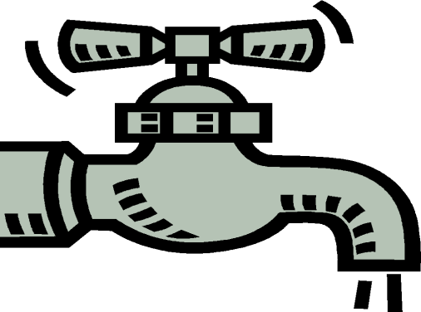
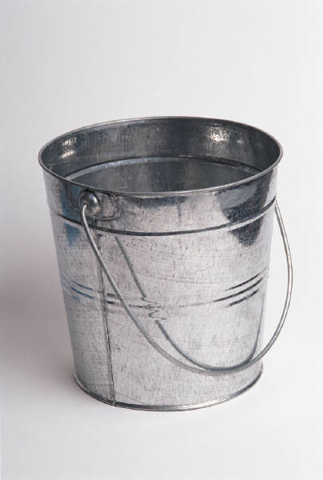

Controllo manuale del livello
attuatore
Riempire un secchio di acqua è un’operazione che richiede l’intervento di:
Un sistema di misura
Un sistema di attuazione
Un sistema di controllo
controllore
organo di
misura

Slide 4
Cotrollo automatico del livello
attuatore
controllore
organo di
misura
valvola
fulcro e leva
galleggiante
Quando l’acqua raggiunge
il livello desiderato,
il galleggiante,
tramite la leva,
chiude la valvola

Slide 5
Controllo di temperatura
T desiderata
Attuatore
(relais)
Riscaldatore + acqua
(processo)
Sensore di
temperatura
(termostato)
Notare che la temperatura oscilla intorno a Tdes

Slide 6
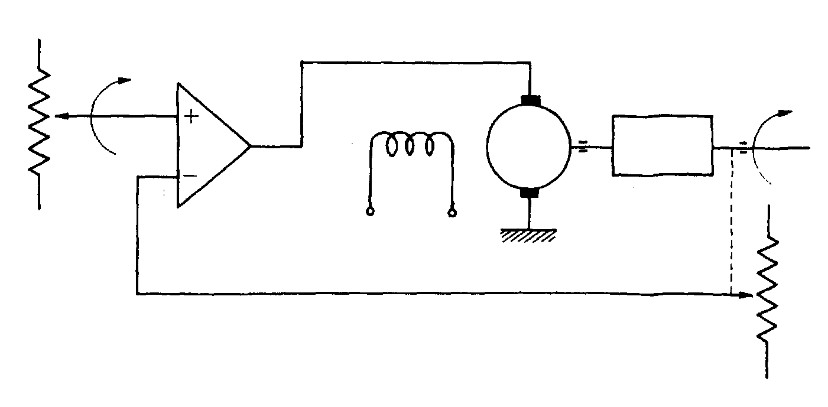
Controllo di Posizione
amplificatore
motore
ϑ
carico
potenziometro
ϑ_{d}
Finché i due angoli sono diversi,
l'amplificatore ha tensione di ingresso ≠ 0,
il motore ruota,
e la differenza tra gli angoli si riduce.
Quando gli angoli sono uguali
L’errore è nullo
Il motore si ferma

Slide 7
Rappresentazione con blocchi strutturali
Controllo di posizione dell'asse di un motore
+E
ϕ
i
ϕ
u
-E
Rid
+E
V=cost
-E
Disturbi -->
V eccit.
V alim.
ϕ
+
ϕ
i
potenz.
motore +
riduttore
u
amplificatore
-
potenziometro

Slide 8
Definizioni
Controllo a catena aperta (predittivo)
l’azione di controllo è indipendente dall’uscita
Controllo a catena chiusa
l’azione di controllo dipende dall’uscita
pick-up
Amplificatore
Motore CC
pick-up
+
Σ
Amplificatore
Motore CC
-
tachimetro

Slide 9
Strutture di controllo e diagrammi a blocchi
Controllo a catena aperta
Controllo a catena chiusa
+
-

Slide 10
Strutture di controllo e diagrammi a blocchi
disturbo
misurabile
Compensazione del disturbo
+
-
Controllo con feed-forward

Slide 11
Esempi di sistemi di controllo a controreazione
Controllo di velocità di un motore elettrico
Regolazione continua della tensione o della corrente
Controllo della temperatura di un forno domestico con termocoppia
On/off a relè nei forni elettrici
Continuo con in quelli a gas
Controllo della velocità di crociera di un’automobile
Regolazione continua degli iniettori in funzione della velocità misurata
Regolatore elettronico di tensione
La tensione in uscita è confrontata con una tensione di riferimento
Controllo della velocità delle gabbie di un laminatoio
In funzione della tensione tra la gabbia stessa e la precedente
Controllo dell’assetto di un aeroplano
Per mantenere il volo orizzontale o eseguire virate ed atterraggi

Slide 12
Piattaforma motorizzata
Comando
di sterzo
Angolo
misurato
amplificatori
di potenza
i
trasduttore
di posizione
ϕ
Comando
di velocità
i
Velocità
misurata
vel
trasduttore
di velocità
Motori

Slide 13
Controllo di Robot mobile
Xo
Yo
Xfin,
Yfin
Il task
pianificazione
La traiettoria
desiderata
velocità
Struttura cinematica
del veicolo
sterzo
v (t)
ϕ (t)
d
d
Controllore
Controllore
Comando
di velocità
Velocità
misurata
Comando
di sterzo
Angolo
misurato

Slide 14

Dei robot mobili più complessi

Slide 15
E per controllare una fabbrica?

Slide 16
Fabbrica Automatica
4° Livello
Pianif. globale
3° Livello
Gestione della produzione
(ottimizzazione)
2° Livello
Coordinamento delle
macchine
1° Livello
Comando delle singole macchine PLC)
Macchine
a CN
Movimentazione
Processo
continuo
Robot
Rete di campo
Magazzini

Slide 17
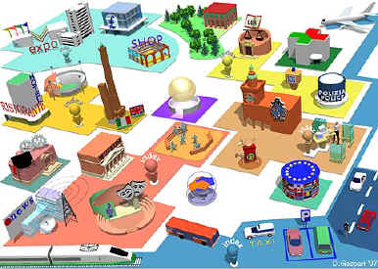
Controllo gerarchico
I sistemi a larga scala presentano spesso una struttura decomponibile in moduli (sottosistemi) interagenti fra loro
Questa struttura ha, alle volte, un’organizzazione gerarchica a livelli
Coordinamento
+intelligenza
- rapidità
comandi
Apparato di controllo locale
Apparato di controllo locale
Controllo 1
Controllo 2
Controllo 3
Controllo 4
informazioni
+rapidità
- intelligenza
Sistema 1
Sistema 2
Sistema 3
Sistema 4
Interazioni fisiche e logiche

Slide 18
ISA95.01 Levels
Business Logistics
Management
(ERP)
Level 4
Business Logistics
Plant Production Scheduling, Shipping,
Receiving, Inventory, etc
Interfacce specificate
nella ISA 95.01 e nella
ISA 95.02
Manufacturing
Operations Management
(MES, LIMS, AM, …)
Level 3
Manufacturing
Operations Management
Dispatching, Detailed Production
Scheduling, Production Tracking, ...
Area specificata
nella ISA 95.03
Level 2
Batch
Production
Control
Continuous
Production
Control
Discrete
Production
Control
Level 1
Level 0
The production processes

Slide 19

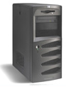
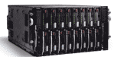

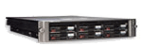

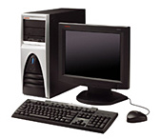
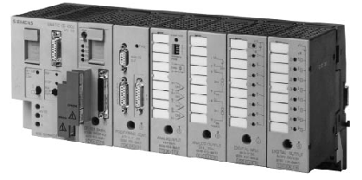
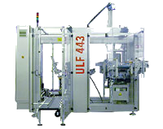
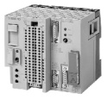
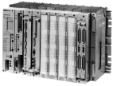
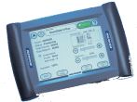
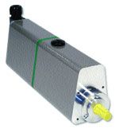
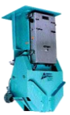
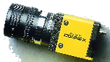
Topologia ICT
Level 4
ERP, APO, Logistics Systems
Gestione Stabilimento
Business Process Information Network
Level 3
MES, LIMS, WMS, CMM Systems
Supervisione integrata
Operations Information Network
Level 2
HMI, SCADA,
Batch Systems
Automation Network
Supervisione cella
PLC, DCS,
Packaged Systems
Level 1
Discrete & Process Device Communication Networks
Sistemi di controllo
I/O, Devices, Sensors

Slide 20
E per controllare una grande infrastruttura?

Slide 21
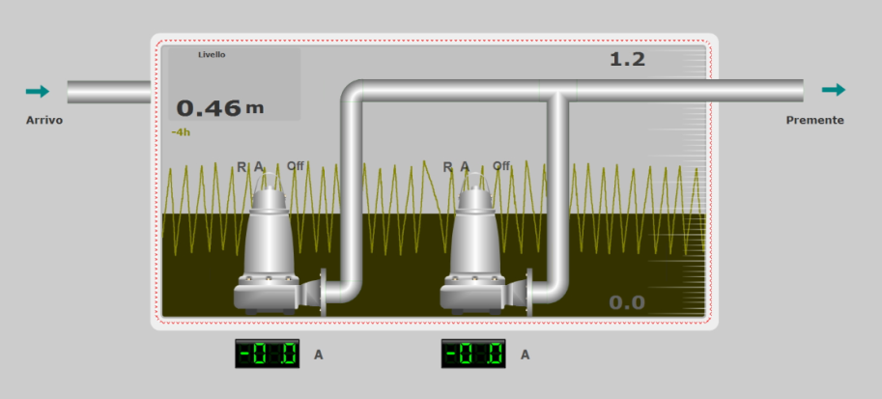
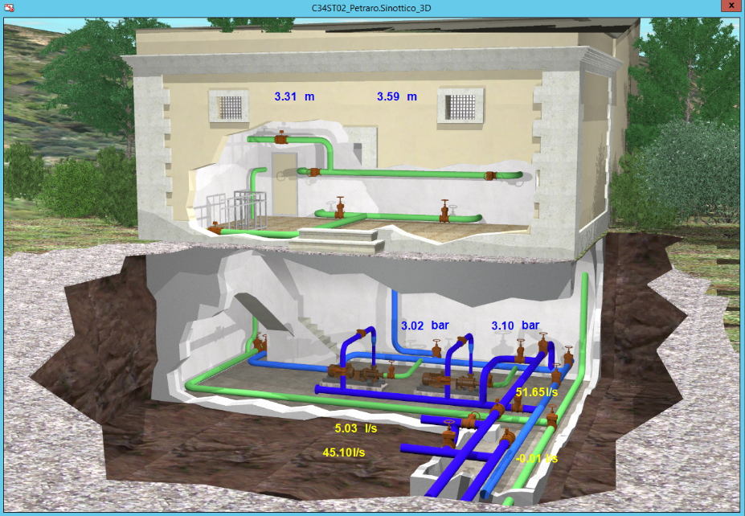
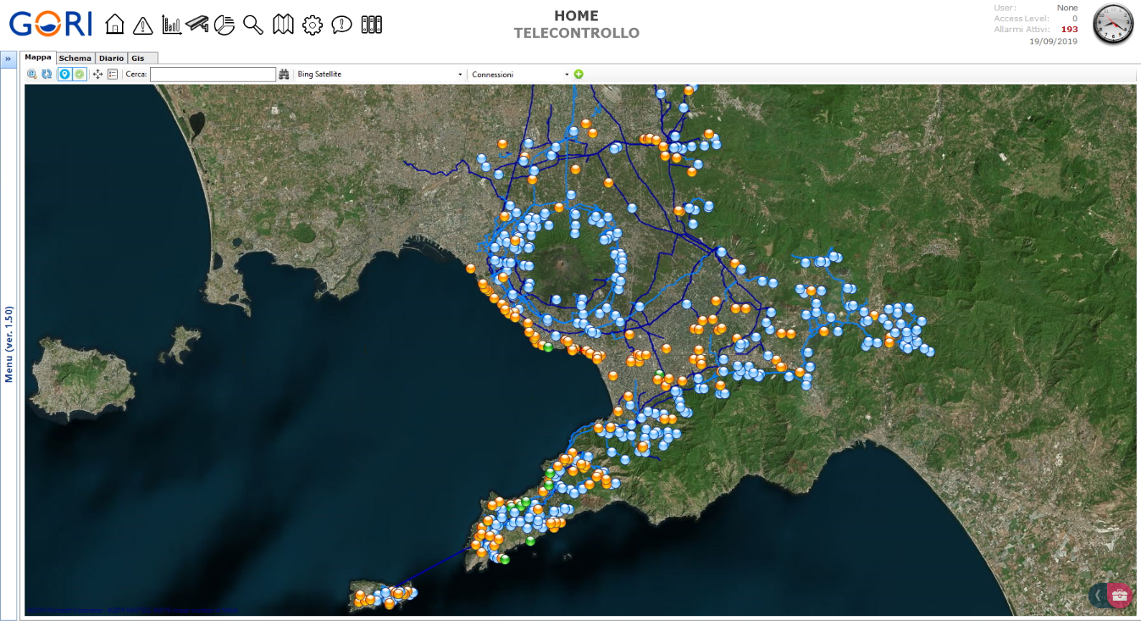



IL TELECONTROLLO DI GORI
500 Impianti telecontrollati
In house
75.000 tag monitorati
1500 Pagine sinottiche

Slide 22





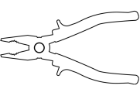

Un protocollo per l’IoT
Protocollo open source sviluppato da LoRa Alliance; frequenze libere, nessun pagamento di canone
Notevole efficienza i trasmissione; consumo di batteria dei sensori in campo ottimizzato; autonomia fino a 10 anni
Raggio di comunicazione elevato (2km nei centri urbani e fino a 15km in campo aperto); trasmissione dati criptata; buona penetrabilità del segnale radio
Normativa in corso di definizione; rischio di revoca licenza di utilizzo frequenze
Esigenza di creazione di una rete proprietaria
Possibilità di comunicazione bidirezionale per alcune versioni dello standard

Slide 23
Architettura di rete

Slide 24

E con tutte queste misure?
Analisi dei trend di consumo e definizione di trend storici di domanda per la previsione della richiesta idrica
Migliore gestione della risorse idriche ed energetiche in base all’analisi dei consumi in tempo reale
Sviluppo di modelli di previsione della disponibilità idrica per fronteggiare i periodi di siccità
Maggiore precisione nella definizione dei Bilanci idrici di distretto per individuazione e riduzione perdite idriche
Miglioramento del Controllo in tempo reale delle pressioni per la riduzione delle perdite idriche
Sviluppo di tecniche di disaggregazione a livello di utenza e di distretti idrici
Possibilità d sviluppare modelli dinamici della rete per l’applicazione di strategie di gestione intelligente nell’ottica delle “smart water grid/network”

